Slide 1

Стволковы
«Сельская семья»

Slide 2
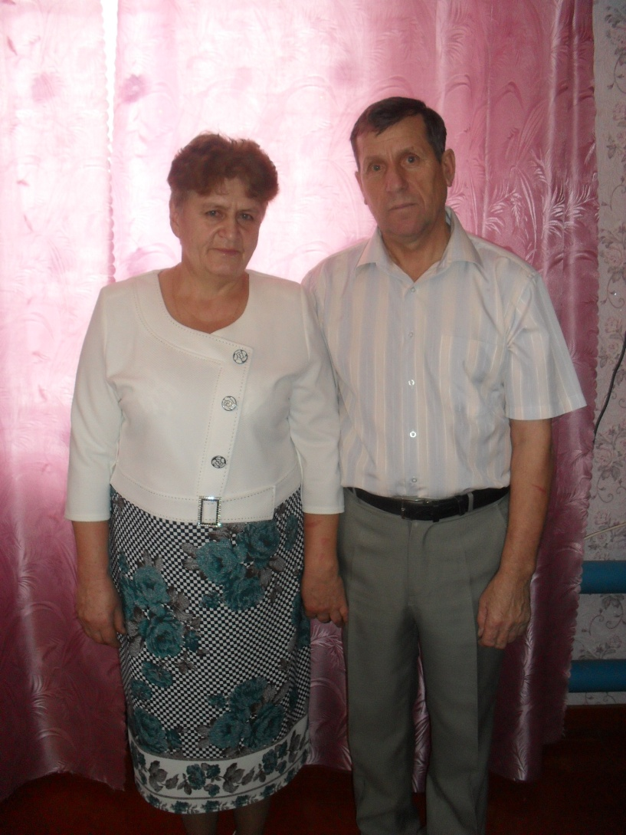
Стволковы
Анатолий Михайлович и Татьяна Ивановна

Slide 3
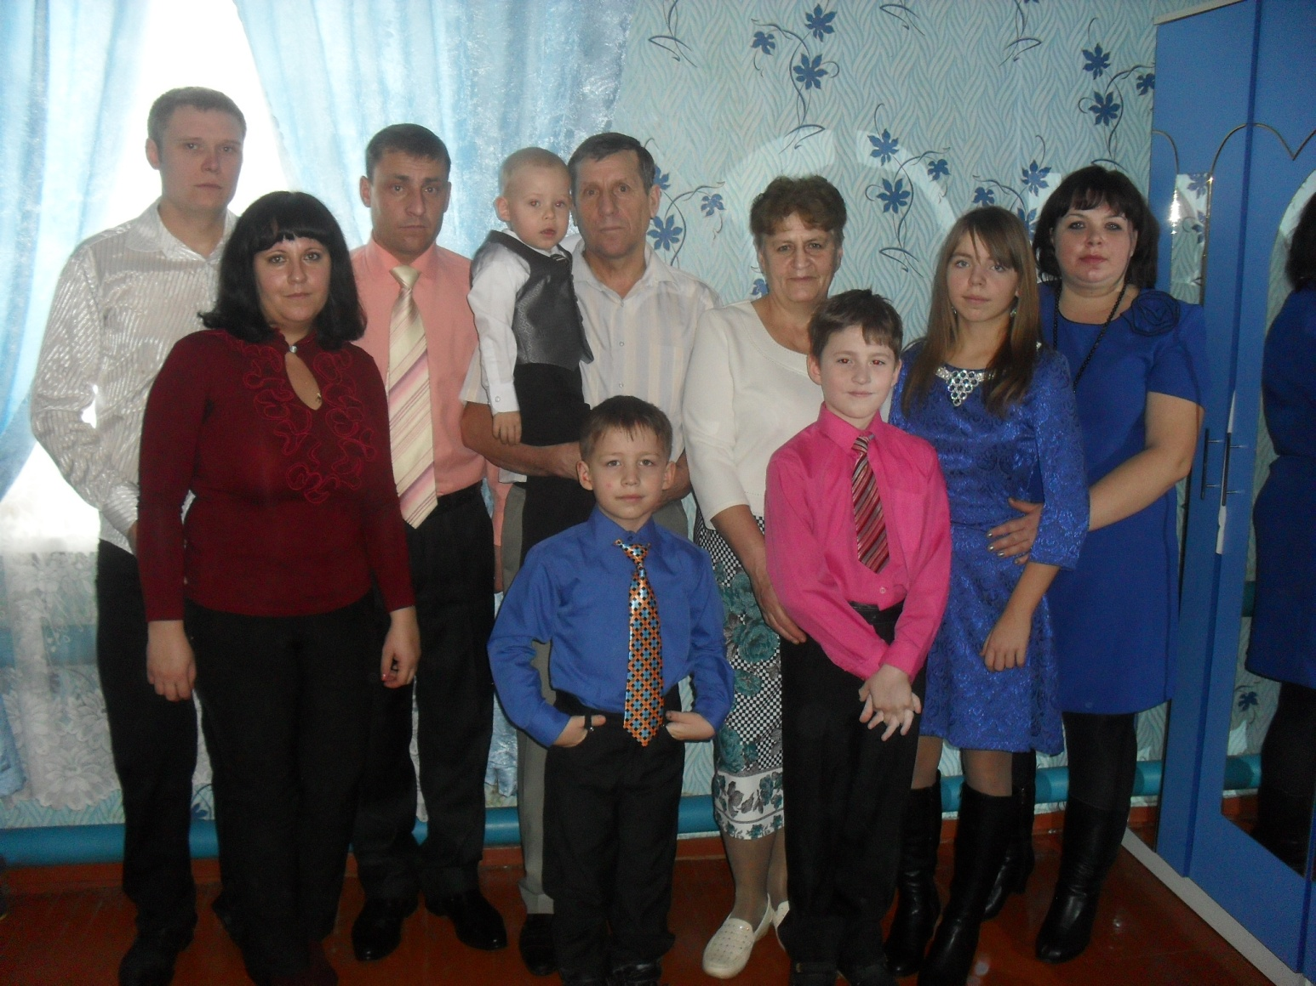
Анатолий Михайлович и Татьяна Ивановна с детьми и внуками

Slide 4
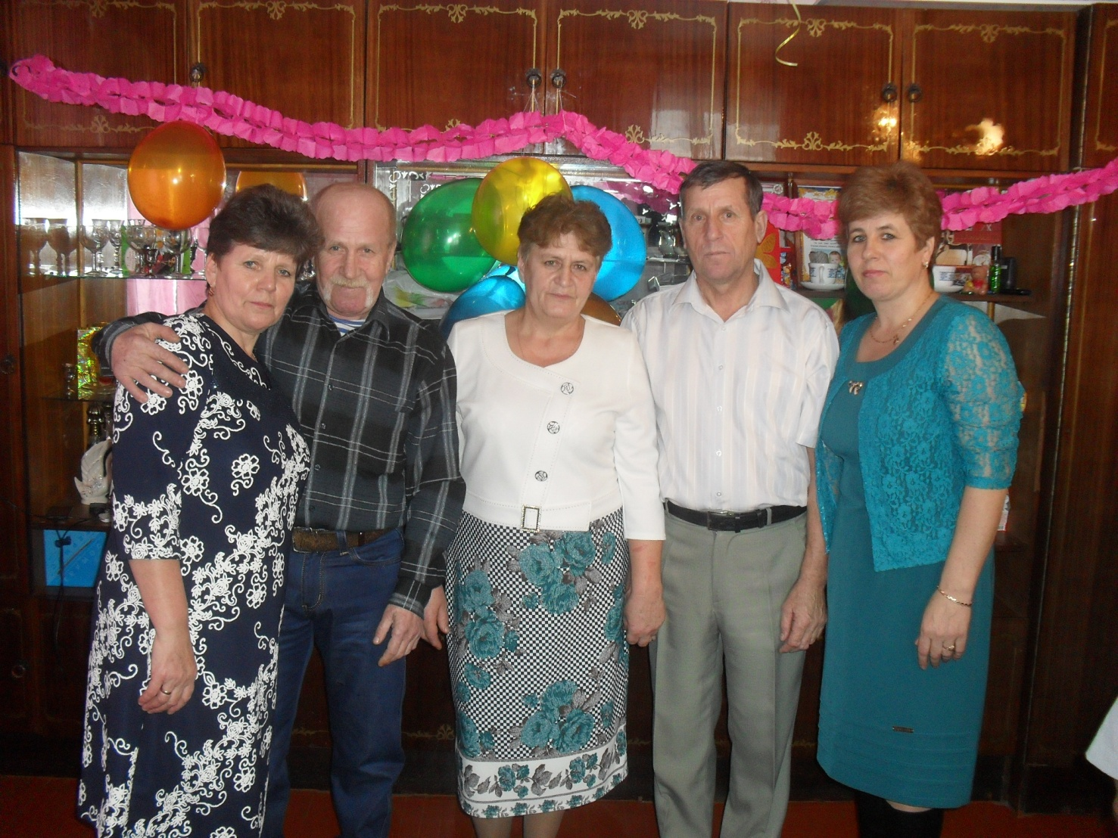
Анатолий Михайлович с супругой и сестрами (справа с супругом и слева)

Slide 5
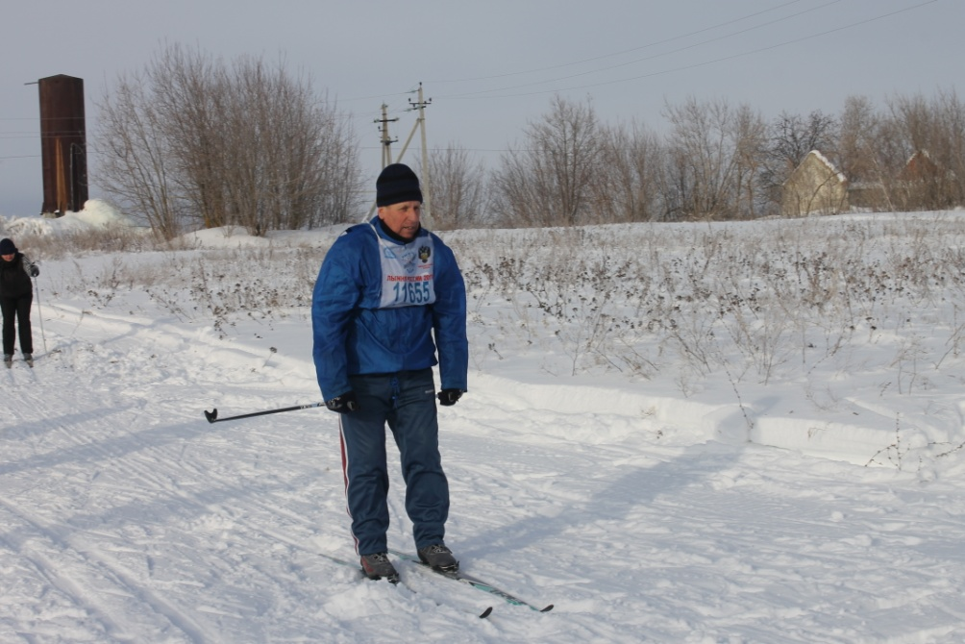
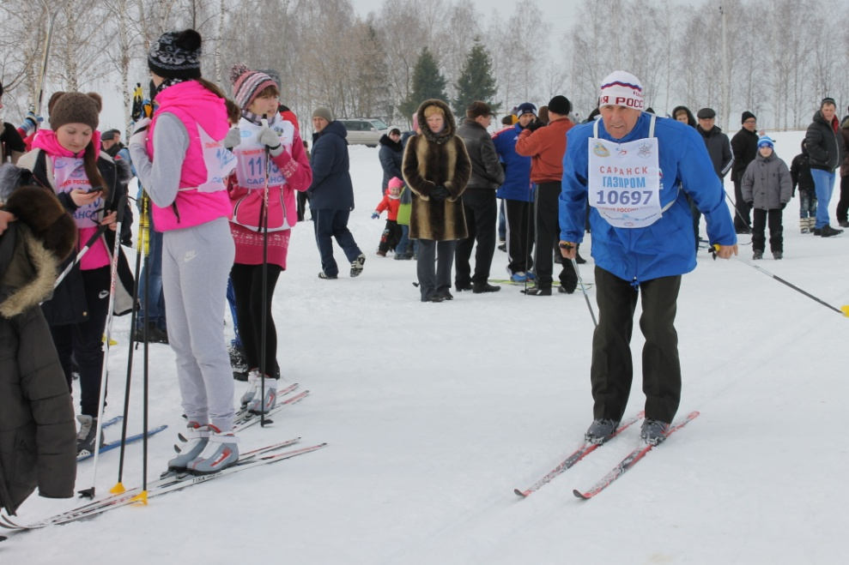
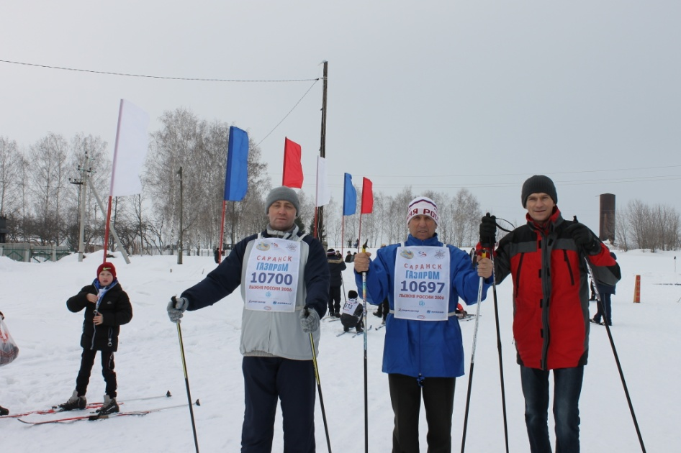
Здоровье – это спорт.

Slide 6
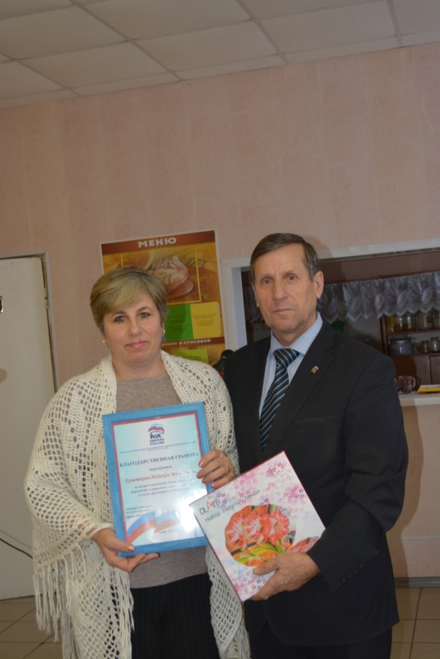
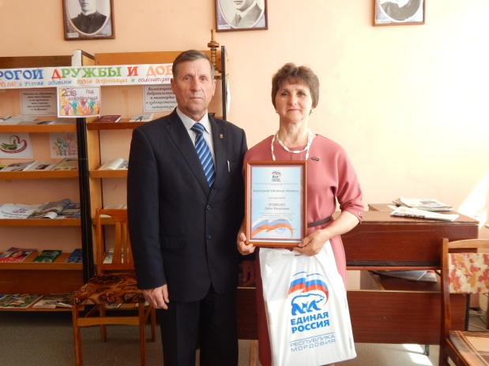
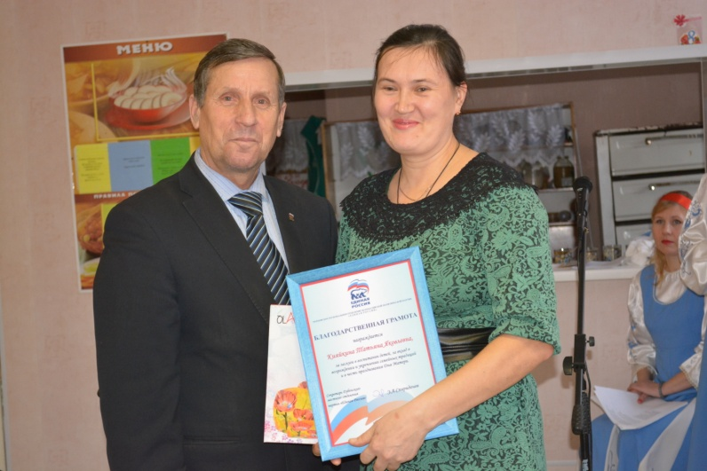
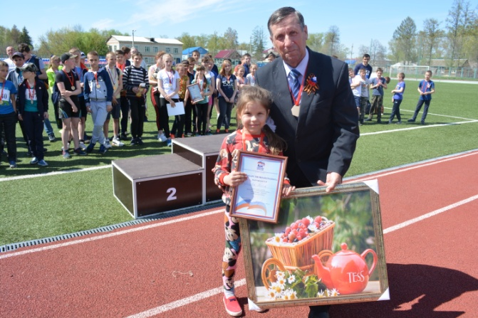
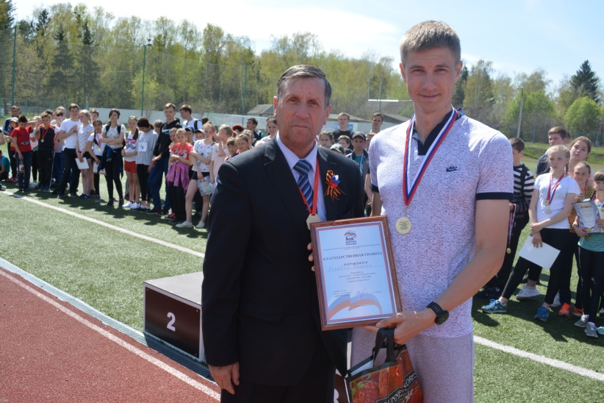
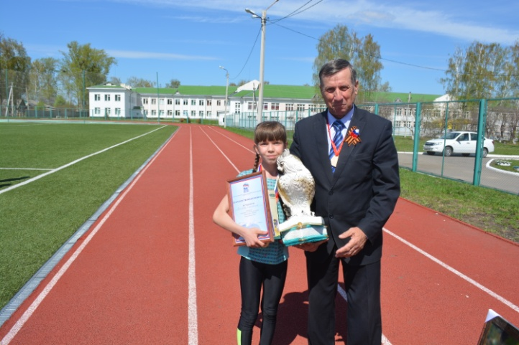
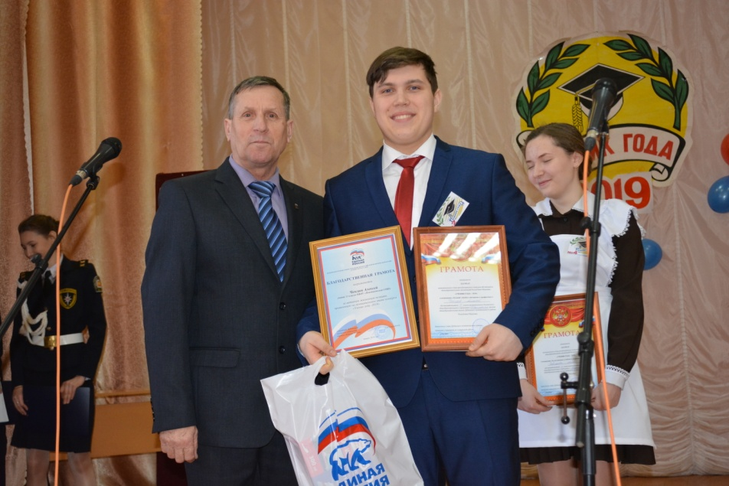
Награждение Благодарственными письмами и подарками.

Slide 7
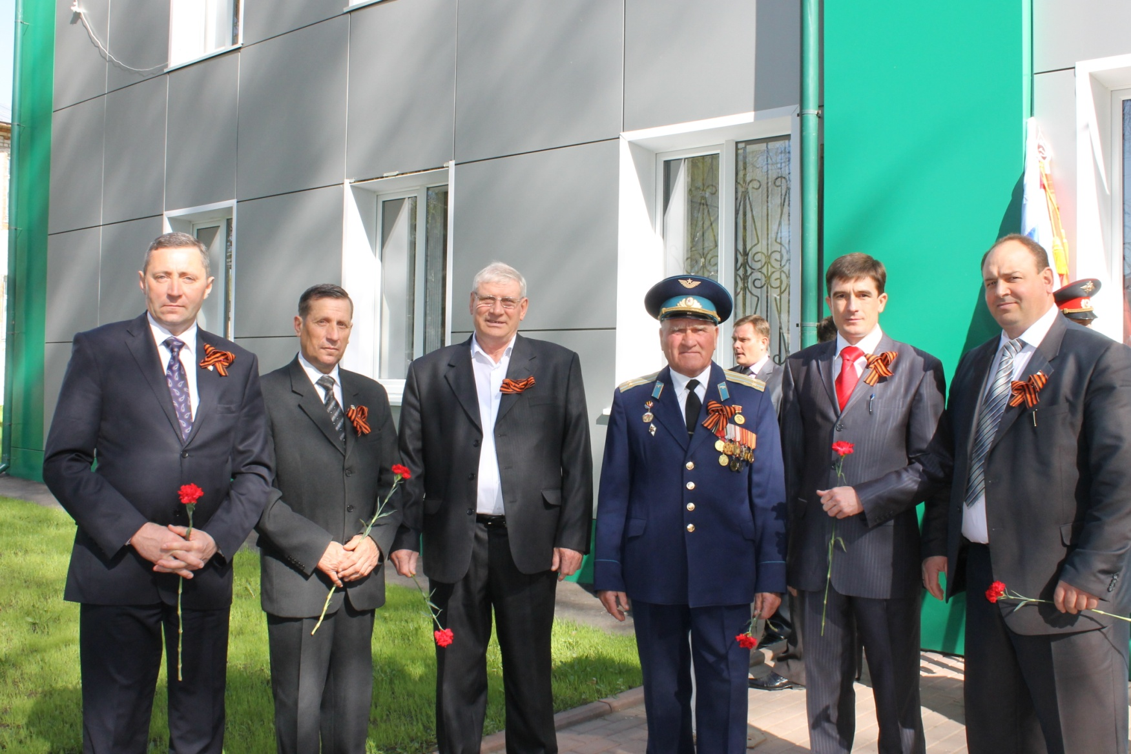
С районным руководством и ветеранами Дубенского муниципального района.

